Slide 1
Název školy: Střední zdravotnická škola a vyšší odborná škola zdravotnická Karlovy Vary
Číslo projektu: CZ.1.07/1.5.00/34.0953
Vzdělávací materiál:Koagulační testy – preanalytická doporučení
Šablona III/2 Inovace a zkvalitnění výuky prostřednictvím ICT
Název materiálu: VY_32_INOVACE_CHTS.3.07
Datum tvorby: 16.01.2013
Vyučovací předmět, ročník, obor: Cvičení hematologie a transfúzní služby, 3. ročník, Laboratorní asistent
Autor: Mgr. Helena Pěnkavová
Anotace: Vzdělávací materiál využívá ICT při výuce a tím inovuje výuku praktického vyučování. Seznamuje žáky s koagulačními testy.

Slide 2
Koagulační testy – preanalytická doporučení

Slide 3
Odběr krve pro koagulaci
Provést atraumaticky (vytékání ze žíly musí být plynulé)
Všechen materiál musí být chemicky i mechanicky čistý!
Kontrolní vzorek odebrat do stejného protisrážlivého roztoku, jako krev vyšetřovaného.

Slide 4
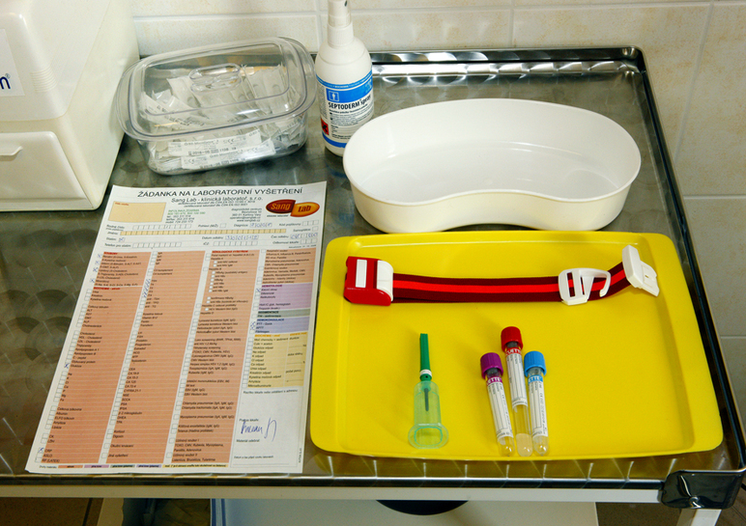
Odběr krve - pomůcky
Obr. 1

Slide 5
Odběr krve pro koagulaci
Plazma vyšetřovaného stejně zpracována jako plazma kontrolní
Zpracování do 2 hod.po odběru
Není-li to možné, nutné zmrazit na -20 oC

Slide 6
Antikoagulanční roztok
Úloha – vázat ionty kalcia přítomné v krvi.
Bez nich nemůže proběhnout koagulační kaskáda.
Citronan sodný (citrát sodný)
Poměr 1 díl citrátu sodného a 9 dílů krve

Slide 7
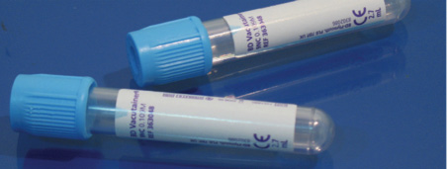
Obr. 2

Slide 8
Vyšetření koagulační
Quickův test
INR
APTT
Vyšetření koagulačních faktorů
Tato vyšetření jsou rutinně v laboratorní hematologické praxi prováděna.

Slide 9
Použité zdroje
NETOUŠEK, M. Nauka o krvi. 2.vyd. Praha: Zdravotnické nakladatelství, 1957.
HRUBIŠKO, M. Hematologie a krevní transfúze. Učebnice pro střední zdravotnické školy1.díl. 1. vyd. Praha: Avicenum, 1983.
PECKA, M., MALÝ, J. Laboratorní hematologie. Hradec Králové: HK Credit, 2002.
PECKA, M. Laboratorní hematologie v přehledu. Díl 1.: Buňka a krvetvorba. Český Těšín: Finidr, 2002. ISBN 80-86682-01-3.
Zdroje obrázků:
Obr. 1, 2:Fotografie zhotovila, není-li uvedeno jinak, Mgr. Helena Pěnkavová.

